Slide 1
Imigracja do państw Grupy Wyszehradzkiej i ich polityka migracyjna – studia przypadku
Julianna Gigol 83079 Marcin Jabłoński 72395 Michał Malik 77829

Slide 2
Cel projektu
Celem projektu jest przedstawienie polityki migracyjnej w państwach V4. Chcemy pokazać przyczyny jej obecnej formy. Pokażemy także jak wygląda populacja imigrantów w poszczególnych państwach Grupy Wyszehradzkiej i czym jest to spowodowane.

Slide 3
Uzasadnienie wyboru tematu
Polska jest jednym z państw V4, wobec tego polityka tej grupy bezpośrednio oddziałuje na to, jaką postawę przyjmuje nasz kraj wobec polityki UE.

Slide 4
Metody badawcze
Analiza danych statystycznych
Analiza literatury przedmiotu
Analiza studium przypadku
Analiza porównawcza

Slide 5
PLAN PREZENTACJI
Wyjaśnienie pojęcia Grupa Wyszehradzka
Wyjaśnienie pojęcia Cyklu migracyjnego i jego następstw.
Przedstawienie sytuacji migracyjnych poszczególnych państw Grupy Wyszehradzkiej i komentarz polityki sektorowej

Slide 6
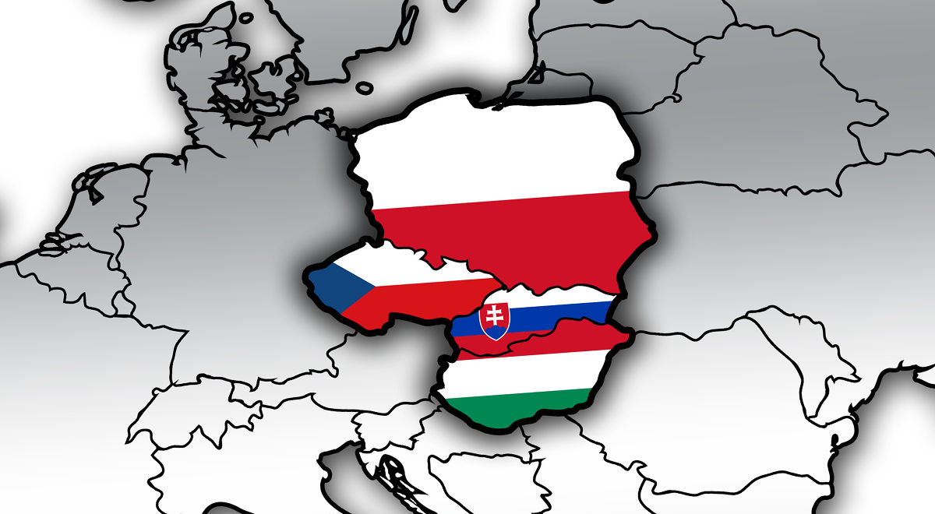
Grupa Wyszehradzka
Grupa Wyszehradzka (V4) –) – zrzeszenie czterech państw Europy Środkowej – Polski, Czech, Słowacji i Węgier, którego celem jest pogłębianie współpracy między tymi krajami. Grupa została powołana w 1991 roku przez trzy państwa (Polskę, Węgry i Czechosłowację) tworzące tzw. Trójkąt Wyszehradzki. W późniejszym czasie, wskutek rozpadu Czechosłowacji (1 stycznia 1993 r.), członkami grupy stały się także Czechy i Słowacja. Jedyną instytucją Grupy jest Międzynarodowy Fundusz Wyszehradzki (International Visegrad Fund). Od 2016 roku w dniu 15 lutego obchodzony jest Międzynarodowy Dzień Wyszehradzki.

Slide 7
Grupa Wyszehradzka a kryzys migracyjny
Według państw Grupy rozwiązanie kryzysu migracyjnego może nastąpić przez skuteczne przeciwdziałanie prawdziwym przyczynom migracji, czyli poprzez dążenia do zakończenia konfliktu w Syrii, stabilizację sytuacji w Iraku oraz w państwach Afryki Północnej. Przyjęcie wspólnej deklaracji w sprawie migracji przez przywódców państw Grupy dało jasny sygnał o jedności V4, potwierdzając wspólny punkt widzenia i wyrażając nadzieję na podjęcie wspólnych działań w ramach całej Unii Europejskiej.

Slide 8
Cykl migracyjny

Slide 9
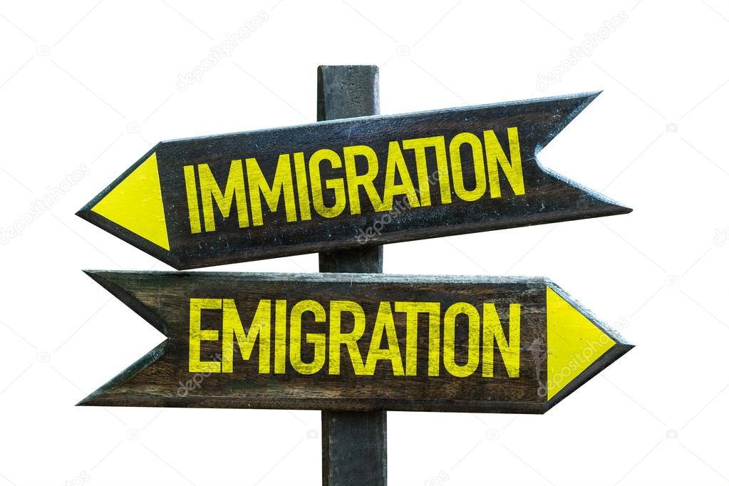
Struktura cyklu migracyjnego
Przejście z państwa o statusie emigracyjnym lub o zerowym bilansie imigracyjnym do państwa imigracyjnego
Przejście z nowego państwa imigracyjnego do starego
Źródło: European Immigrations: Trends, Structures and Policy Implications, ed. Marek Okólski, Amsterdam University Press, Amsterdam 2012

Slide 10
Fazy cyklu migracyjnego
Inicjacyjna – bilans migracyjny danego kraju utrzymuje się na poziomie zerowym bądź ujemnym.
Przejścia – następuje imigracja do danego kraju, zostaje to zauważone w przestrzeni publicznej.
Adaptacyjna – skrajne opinie tracą posłuch, a imigracja zostaje uznana jako środek podtrzymania wzrostu demograficznego jak i ekonomicznego. W celu sprawowania kontroli pojawiają się środki prawne i instytucjonalne
Źródło: European Immigrations: Trends, Structures and Policy Implications, ed. Marek Okólski, Amsterdam University Press, Amsterdam 2012

Slide 11
Założenia
Państwa adaptują się do ruchów migracyjnych.
Państwa przechodzące przez cykl migracyjny jako pierwsze adaptują się wolniej, z większymi problemami
Państwa korzystają z doświadczeń innych dzięki czemu przechodzą przez cykl „gładziej”.
Źródło: European Immigrations: Trends, Structures and Policy Implications, ed. Marek Okólski, Amsterdam University Press, Amsterdam 2012

Slide 12
Przykładowy podział państw ze względu na status migracyjny.
Źródło: European Immigrations: Trends, Structures and Policy Implications, ed. Marek Okólski, Amsterdam University Press, Amsterdam 2012

Slide 13
Cechy charakterystyczne dla grupy Wyszehradzkiej
Ustrój polityczny – restrykcyjna polityka imigracyjna komunistów.
Sytuacja ekonomiczna – transformacja gospodarcza, a migracja.
Sytuacja na rynku pracy – od sztucznego pełnego zatrudnienia do bezrobocia
Znaczne opóźnienie w cyklu migracyjnym w stosunku do krajów starej Unii.
Źródło: European Immigrations: Trends, Structures and Policy Implications, ed. Marek Okólski, Amsterdam University Press, Amsterdam 2012

Slide 14
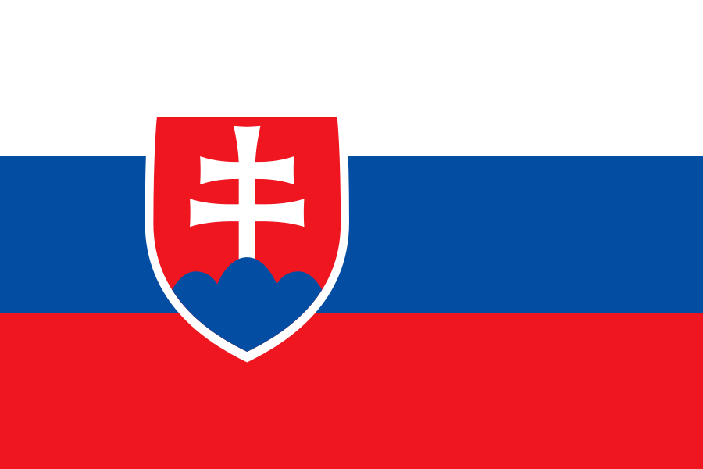
SŁOWACJA

Slide 15
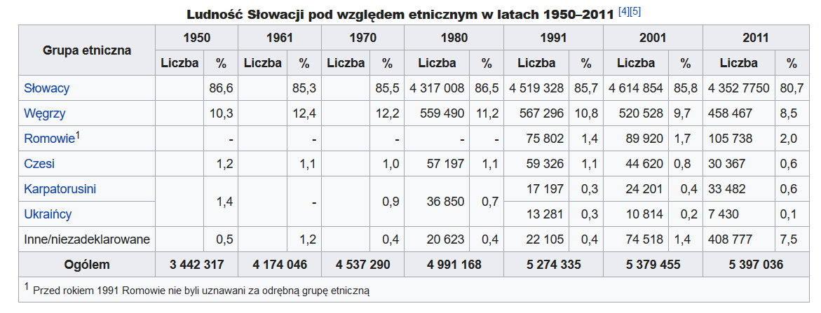
Zmiany demograficzne na Słowacji według spisów ludności 1950–2011
Źródło:https://pl.wikipedia.org/wiki/Demografia_S%C5%82owacji

Slide 16
Rozmieszczenie mniejszości etnicznych na Słowacji (2011r.)
Rozmieszczenie ludności na Słowacji pod względem etnicznym (dane na rok 2011).
Węgrzy zamieszkują południowe obszary Słowacji.
Romów można znaleźć głównie w centralnej i południowej części kraju. Rusini Karpaccy zamieszkują głównie północno-wschodnią część Słowacji.
Źródło:https://pl.wikipedia.org/wiki/Demografia_S%C5%82owacji#/media/File:Slovakia_2011_Ethnic.png

Slide 17
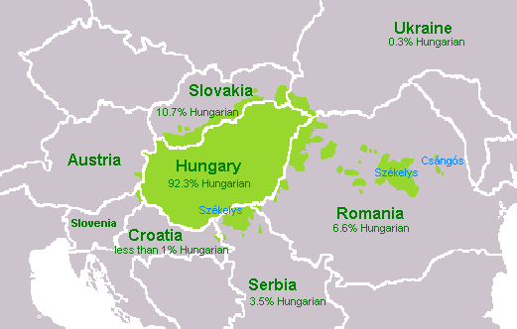
Węgrzy na Słowacji
Mapa przedstawia % społeczeństwa posługujący się jęz. węgierskim
Pojawienie się Węgrów w granicach państwa słowackiego wiąże się z ustalonym po I wojnie światowej nowym ładem terytorialnym określonym w Traktacie z Trianon z 1920 roku. Mniejszość ta skupia się zatem głównie w południowej części Słowacji.
Źródło:https://pl.wikipedia.org/wiki/Mniejszo%C5%9B%C4%87_w%C4%99gierska_na_S%C5%82owacji#/media/File:Dist_of_hu_lang_europe.png

Slide 18
Spory węgiersko- słowackie
Utworzenie koalicji rządowej Kierunek – Socjalna Demokracja-ĽS-HZDS-SNS 2006 r.
Partia Ludowa – Ruch na rzecz Demokratycznej Słowacji (Ľudová strana – Hnutie za demokratické Slovensko, ĽS-HZDS)
Słowacka Partia Narodowa (słow. Slovenská národná strana; skrót: SNS)
Ustawa językowa 2009 r.
21 sierpnia 2009 na Słowację nie został wpuszczony węgierski prezydent László Sólyom
Uchwała o podwójnym obywatelstwie 2010 r.

Slide 19
Romowie na Słowacji
300 do 500 tys. Romów
1 mln
Większość narodowa
2015r.
2020r.
2060r.

Slide 20
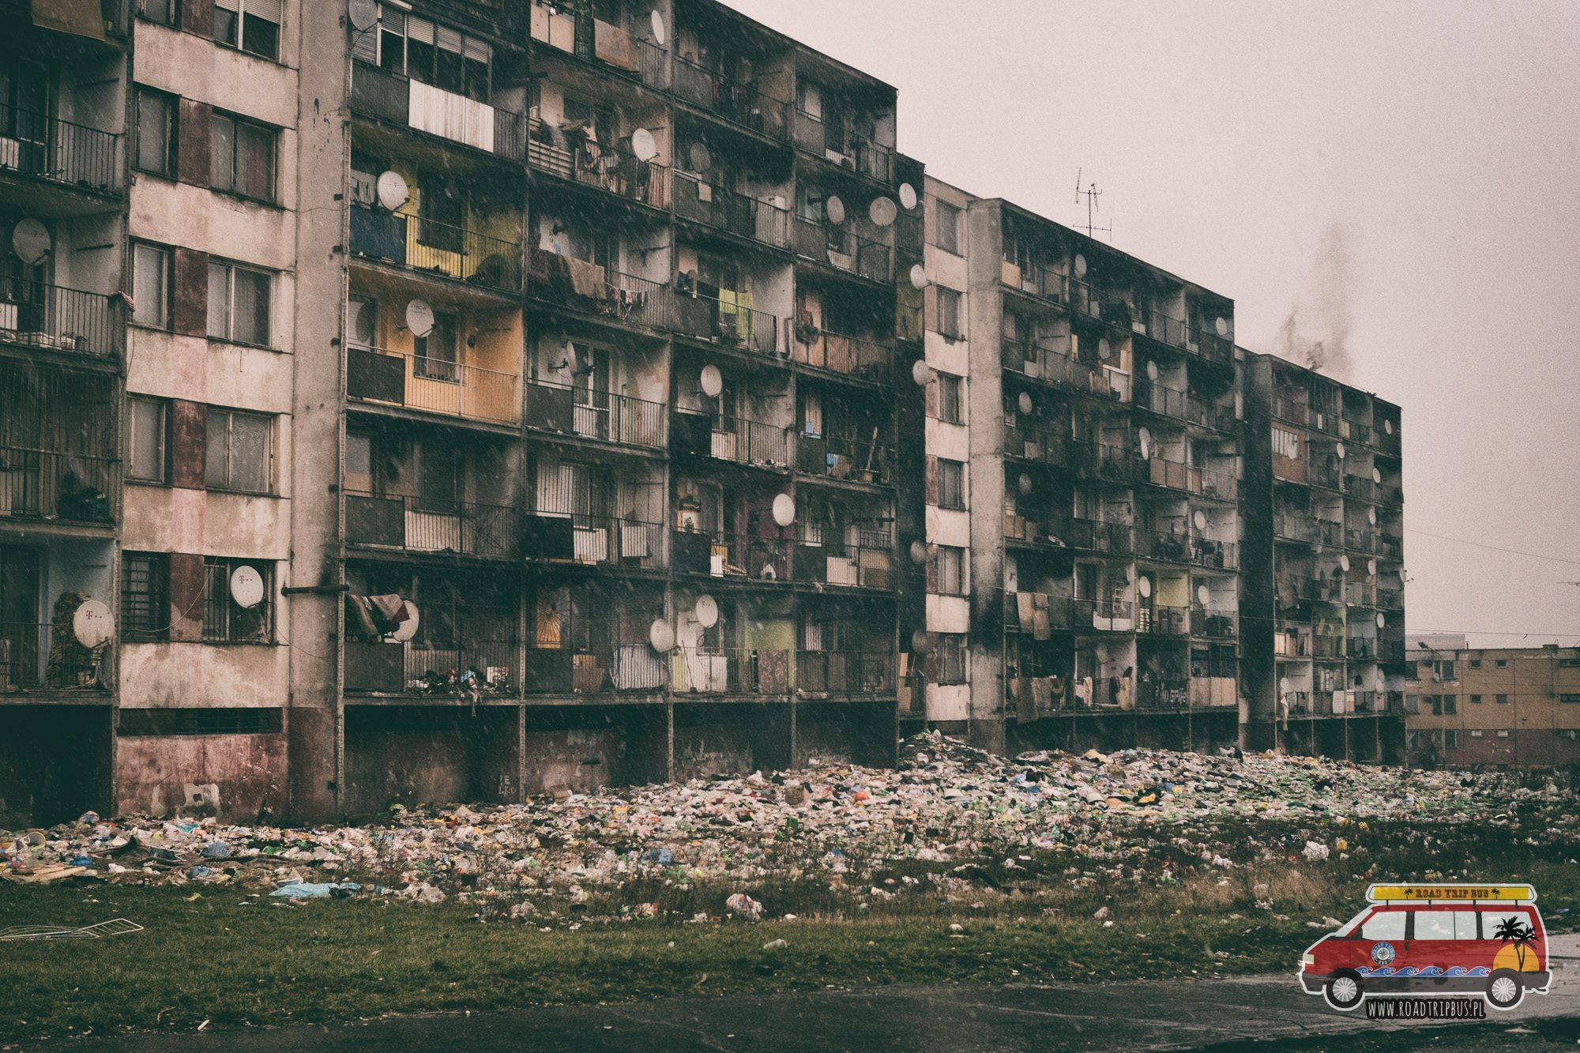
Lunik IX
Lunik IX to romskie osiedle określane czasem mianem największego cygańskiego getta na świecie. Zbudowane w latach 70. XX wieku jest jednym z 22 autonomicznych osiedli drugiego największego miasta na Słowacji – Koszyc.
Źródło:https://roadtripbus.pl/wp-content/uploads/2018/02/lunik-12-2.jpg

Slide 21
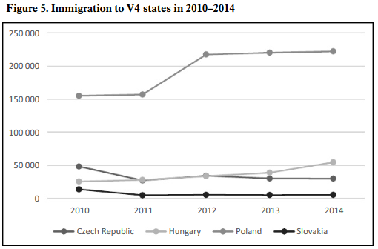
Imigracja na Słowację w porównaniu do innych państw V4
Wykresy obrazujące skalę imigracji do państw Grupy Wyszehradzkiej jasno pokazują, że Słowacja jest najrzadziej obieranym kierunkiem. Wynika to m.in. z dużej niechęci Słowaków do obcokrajowców, a także z polityki prowadzonej przez słowacki rząd. „Słowacja nie poprze ONZ-owskiego paktu w żadnym przypadku i nie przyjmie go” – powiedział premier Peter Pellegrini.
Źródło:https://www.academia.edu/34029636/Understanding_the_Visegrad_Group_States_Response_to_the_Migrant_and_Refugee_Crises_2014_in_the_European_Union

Slide 22
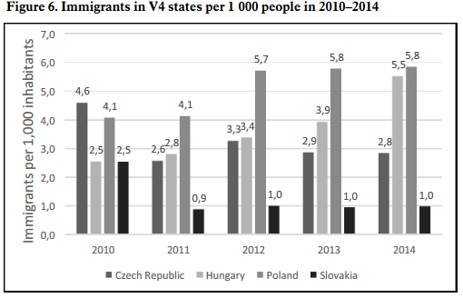
Imigracja na Słowację w porównaniu do innych państw V4
Źródło:https://www.academia.edu/34029636/Understanding_the_Visegrad_Group_States_Response_to_the_Migrant_and_Refugee_Crises_2014_in_the_European_Union

Slide 23
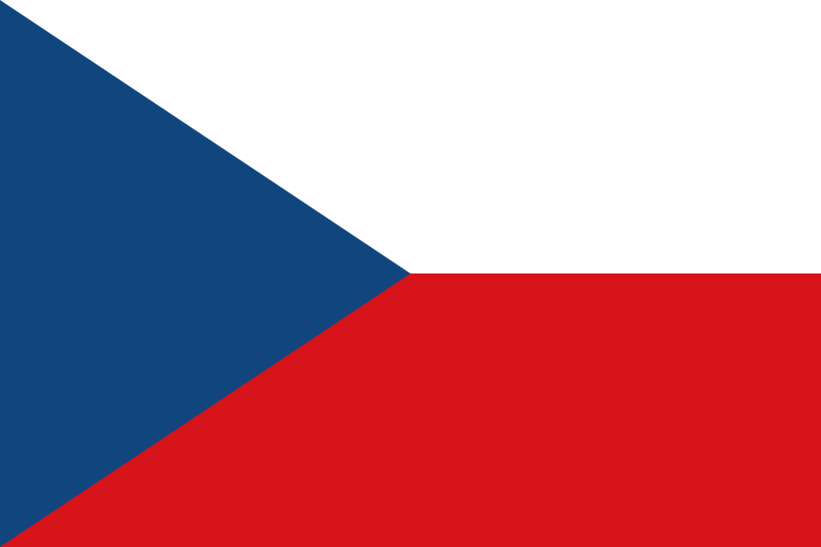
CZECHY

Slide 24
Procent cudzoziemców w poszczególnych gminach RC
Legenda
1%>
1.1-2%
2.1-3%
3.1-4%
4%<
Imigranci stanowią 4.5% populacji kraju
37% imigrantów mieszka w Pradze i okolicach
Źródło: https://www.novinky.cz/domaci/426219-v-cesku-zije-pul-milionu-cizincu-nejvice-v-historii.html

Slide 25
Populacja cudzoziemców w Czechach
Procentowy udział nacji wśród cudzoziemców w Republice Czeskiej w 2016 r.
W 2016 roku
208 166 cudzoziemców pochodziło z UE, przy czym ponad połowa (52%) pochodziła ze Słowacji
285 276 stanowili cudzoziemcy spoza UE w tym 42% to byli Ukraińcy a 22% Wietnamczycy
Legenda:
Ukraińcy
Słowacy
Wietnamczycy
Rosjanie
Niemcy
Polacy
Bułgarzy
Rumunii
USA
GB
inni
Źródło: Czech Statistical Office
Źródło: https://www.novinky.cz/domaci/426219-v-cesku-zije-pul-milionu-cizincu-nejvice-v-historii.html

Slide 26
Liczba cudzoziemców w Republice Czeskiej
Największe wzrosty:
Koniec lat 90
Największy napływ imigrantów z Ukrainy
2007-2008
przystąpienie Czech do strefy Schengen
2015
kryzys migracyjny w UE
Long-term residence- pobyt powyżej 90 dni
Permanent residence- pobyt stały
Źródło: https://www.czso.cz/csu/cizinci/1-ciz_pocet_cizincu

Slide 27
Ukraińcy-największa mniejszość
Przyczyny:
Wspólna historia (teren Austro-Węgier obejmował dzisiejsze Czechy i Ukrainę)
Dobra sytuacja ekonomiczna Republiki Czeskiej (duża liczba emigrantów zarobkowych z Ukrainy na przełomie XX i XXI wieku)
Zapotrzebowanie na niewykwalifikowanych pracowników
Chętnie przyjmowani Ukraińcy pochodzenia czeskiego
Źródło: http://www.migracje.uw.edu.pl/wp-content

Slide 28
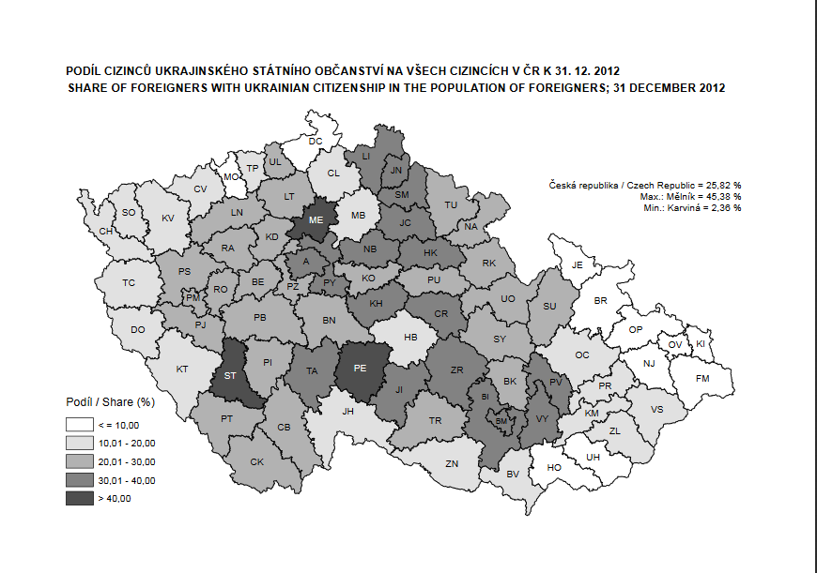
Rozmieszczenie cudzoziemców z ukraińskim obywatelstwem
Źródło: Czech Statistical Office

Slide 29
Liczba Ukraińców objęta ochroną międzynarodową w Republice Czeskiej
Źródło: http://www.migracje.uw.edu.pl/wp-content/uploads/2016/12/WP93151.pdf

Slide 30
Polityka migracyjna Czech
W Czechach działa prawo krwi: dziecko narodzone na terenie kraju dostaje obywatelstwo jeśli przynajmniej jedno z rodziców jest obywatelem RC
Obywatele UE nie potrzebują pozwolenia na pobyt na terenie RC
Obywatele państw trzecich mogą przebywać na terenie Czech tylko po otrzymaniu wizy długoterminowej lub pozwolenia na pobyt stały
Inne osoby: pozostają pod ochroną międzynarodową (osoby ubiegające się o azyl i osoby objęte ochroną uzupełniającą) lub są to osoby ubiegające się o ochronę międzynarodową.
W 2016 roku wpłynęło 1478 wniosków o ochronę międzynarodową, głównie od obywateli Ukrainy.
Nadano 148 osobom status uchodźcy, najwięcej było wśród nich obywateli Iraku.
Źródło: http://www.cicpraha.org/en/pro-verejnost/zakladni-informace-o-imigraci-v-cr/otazky-a-odpovedi-o-cizincich-v-cr.html

Slide 31
Wnioski o ochronę międzynarodową
Liczba osób ze statusem uchodźcy
Źródło: Czech Statisttical Office

Slide 32
Polityka migracyjna a kryzys migracyjny w UE
Czechy prowadzą wspólną politykę migracyjną razem z innymi państwami V4
W 2015 roku sprzeciwili się pomysłowi relokacji imigrantów
W 2016 roku tylko 15% Czechów było za przyjęciem uchodźców
Czechy pozostają we współpracy z Niemcami i nie prowadzą tak zdecydowanej polityki migracyjnej jak Węgry czy Polska
W małym stopniu uderzył ten kraj kryzys migracyjny, głównie jest to państwo tranzytowe (wnioski o azyl stanowią 0.1% wszystkich wniosków UE)
Źródło:https://www.pism.pl/files/?id_plik=22659

Slide 33
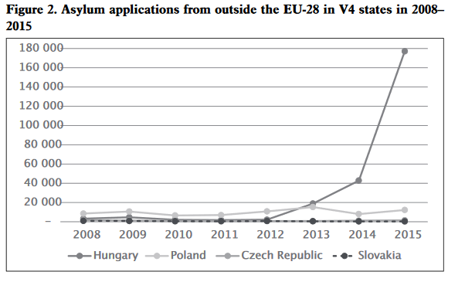
Polityka imigracyjna Czech a kryzys imigracyjny UE
Wnioski o azyl w EU
Wnioski o azyl w V4
Źródło: Pachocka M.:Understanding the Visegrad Group States’
Response to the Migrant and Refugee Crises
2014+ in the European Union

Slide 34
Imigracja do Republiki Czeskiej w porównaniu do innych państw V4
Źródło: Pachocka M.: Understanding the Visegrad Group States’
Response to the Migrant and Refugee Crises
2014+ in the European Union

Slide 35
WĘGRY

Slide 36
Problemy migracyjne Węgier
źródło: maps.google.com

Slide 37
Skrzyżowanie szlaku wschodniego jak i południowo wschodniego na terytorium Węgier.
Tranzyt do krajów Europy Zachodniej
Bardzo wysoka aktywność szlaków
Źródło: www.iom.hu/migration-issues-hungary

Slide 38
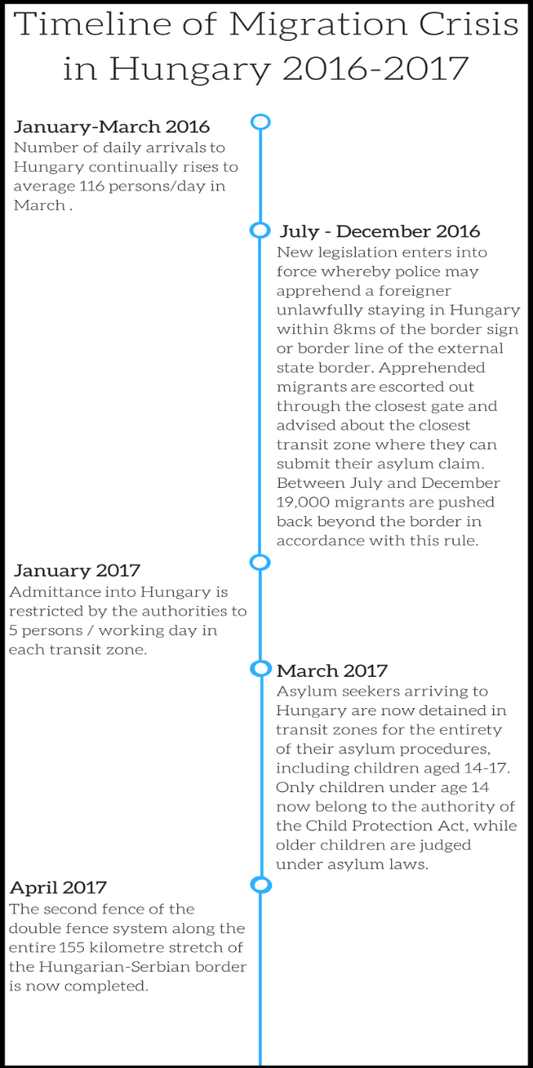
Źródło: www.iom.hu/migration-issues-hungary

Slide 39
Źródło: iom.hu/migration-issues-hungary

Slide 40
Źródło: www.iom.hu/migration-issues-hungary

Slide 41
Restrykcyjna polityka migracyjna rzędu Viktora Orbana
Bezwzględność wobec imigrantów
„Europa dla Europejczyków, Węgry krajem Węgrów”
Domniemany związek imigracji z terroryzmem, bezrobociem i przestępczości
Kampania medialna
Ochrona granic UE przed napływem imigrantów
Źródło: www.iom.hu/migration-issues-hungary

Slide 42
Placówki dla imigrantów
Strefy tranzytowe
Strefy przyjęcia
Zamknięte ośrodki dla poszukiwaczy ochrony międzynarodowej
Ośrodki zatrzymań dla cudzoziemców
Ośrodki ochrony dzieci
Źródło: www.iom.hu/migration-issues-hungary

Slide 43
Migracja zarobkowa
42% obcokrajowców przebywa na Węgrzech aby pracować
Około 50% firm ma trudności ze znalezieniem pracowników
Węgierska strategia migracyjna dostrzega potrzebę sprowadzenie dodatkowej siły roboczej z zagranicy.
Przyciąganie wysoko wykwalifikowanych pracowników zostało ustawione jako cel strategiczny
Źródło: www.iom.hu/migration-issues-hungary

Slide 44
Emigracja
350 000 Węgrów wyjechało za granicę od 1989
Wejście do Unii Europejskiej w 2004 roku nie spowodowało znaczonej zmiany wskaźnika emigracji
Znaczący wzrost emigracji po 2008 roku
Główne kierunki emigracji to Niemcy, UK i Austria
Wysokie przekazy pieniężne do Węgier
Zachęty rządowe

Slide 45
Podsumowanie
Polityka poszczególnych państw grupy Wyszehradzkiej wobec migracji wynika głównie z przeszłości historycznej i niechęci społeczeństwa
Kryzysem migracyjnym zostały najbardziej objęte Węgry jako państwo tranzytowe i to tam rządzący prowadzą najbardziej restrykcyjną politykę migracyjną
W Czechach i Słowacji utrzymuje się bardzo niska liczba wniosków o ochronę międzynarodową i jeszcze niższa liczba ich przyjmowania

Slide 46
BIBLIOGRAFIA
hhttp://static.prsa.pl/images/83514de5-1490-41ea-a0b1-595f653d73bf.jpg
https://www.novinky.cz/domaci/426219-v-cesku-zije-pul-milionu-cizincu-nejvice-v-historii.html
https://zpravy.aktualne.cz/domaci/cizincu-v-cesku-pribyva-tvori-4-5-populace-nejvice-jich-pric/r~7595e2d0d3db11e5a8d7002590604f2e/?redirected=1542707801
https://www.czso.cz/csu/czso/cizinci_v_cr_vietnamci_u_nas_zakorenili20120214
http://www.migracje.uw.edu.pl/publikacje/migration-from-ukraine-to-the-czech-republic-with-respect-to-the-war-conflict-in-eastern-ukraine/
Źródło: www.iom.hu/migration-issues-hungary
http://www.geomigrace.cz/?q=en
Czyż A. Państwa grupy Wyszehradzkiej wobec kryzysu migracyjnego
Fehler W., Cebul K., Podgórzańska R. Migracje jako wyzwanie dla Unii Europejskiej i wybranych państw członkowskich Difin 2017 rozdział 4 Praktyka państw w grupie wyszechradzkiej w kontekscie zjawiska migracji
https://cafebabel.com/pl/article/mniejszosc-wegierska-na-slowacji-konflikt-z-korzyscia-dla-obu-stron-5ae005cef723b35a145df952/

Slide 47
https://ec.europa.eu/eurostat/statistics-explained/index.php/Migration_and_migrant_population_statistics/pl
https://bdm.stat.gov.pl/
http://www.euroreg.uw.edu.pl/dane/web_euroreg_seminary_files/1071/grny_kaczmarczyk_imigranci_na_polskim_rynku_pracy_25.01.18.pdf
http://eumigro.eu/sites/default/files/2012._european_immigrations.pdf
Red. Górak- Sosnowska K. Łazor J.; Polityka migracyjna: Historia i współczesne wyzwania, Oficyna Wydawnicza SGH, Warszawa 2016
Marta Pachocka Understanding the Visegrad Group States’ Response to the Migrant and Refugee Crises 2014+ in the European Union
https://www.pch24.pl/slowacja-kolejnym-krajem--ktory-rezygnuje-z-podpisania-paktu-o-imigracji,64371,i.html
http://www.sztab.com/publicystyka-sztabowa,Problem-mniejszo%C5%9Bci-romskiej-na-S%C5%82owacji,1675.html
https://roadtripbus.pl/lunik-9-cyganskie-getto/
https://www.pism.pl/files/?id_plik=22659
http://www.cicpraha.org/en/pro-verejnost/zakladni-informace-o-imigraci-v-cr/otazky-a-odpovedi-o-cizincich-v-cr.html
https://www.google.com/url?sa=t&rct=j&q=&esrc=s&source=web&cd=1&cad=rja&uact=8&ved=2ahUKEwi639P3pYHgAhXChKYKHVXPDpAQFjAAegQIABAB&url=https%3A%2F%2Fwww.euractiv.pl%2Fsection%2Fgrupa-wyszehradzka%2Fnews%2Fgrupa-wyszehradzka-zjednoczona-przeciw-uchodzcom%2F&usg=AOvVaw2zDaP4ec5XgS9xaod2dO1p

Slide 48
Dziękujemy za uwagę

